Slide 1

Concesionaria Vial Sierra Norte
Carretera Longitudinal de la Sierra Tramo 2
Plan de Negocios 2018

Slide 2

Agenda:
Introducción
Aspectos Generales de la Concesión
Resumen Ejecutivo. Principales Indicadores y Metas Alcanzadas el 2017
Objetivos y Agenda de Trabajo para el 2018
Otros aspectos relacionados a la Concesión
Conclusiones

Slide 3
1. Introducción

Slide 4
Concesionaria Vial Sierra Norte S.A.
Composición societaria de la Concesionaria:
  Sacyr Concesiones S.L. 35%
  Sacyr Concesiones Perú S.A.C. 32%
  Constructora Málaga Hnos. 33%
Buena Pro : 19 de Diciembre del 2013
Constitución de la Concesionaria : 28 de Marzo del 2014
Firma del Contrato de Concesión : 28 de Mayo del 2014

Slide 5
Concesionaria Vial Sierra Norte S.A.
Concedente : MTC
Regulador : OSITRAN
Plazo de la Concesión : 25 años
Tipo de Concesión : Co-Financiada

Slide 6
2. Aspectos Generales de la Concesión

Slide 7
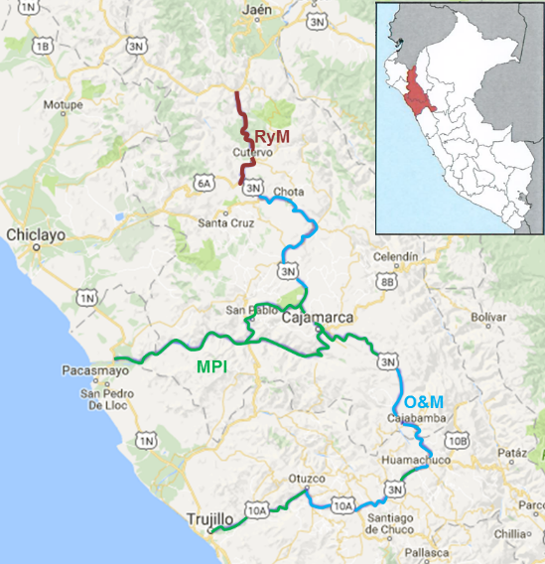
Esquema de la Concesión
Distribución de los distintos Sub Tramos que componen la Concesión de la Carretera Longitudinal de la Sierra Tramo 2

Slide 8
Infraestructura Concesionada:
Longitud : 875 km en 18 Sub-tramos
Red Vial : Tramo 2 de la Carretera Longitudinal de la Sierra
Compromisos:
  Rehabilitación y Mejoramiento : 2 Sub-tramos
  Mantenimiento Periódico Inicial : 8 Sub-tramos
  Conservación Rutinaria : 8 Sub-tramos
Unidades de Peaje
  Existentes :
    Menocucho, Sub-tramo Trujillo – Dv. Otuzco
    Ciudad de Dios, Sub-tramo Ciudad de Dios – Dv. Chilete
  Por construir: siete (07)

Slide 9
Rehabilitación y Mejoramiento
Sub-tramos : 90.1Km
  Sub-tramo 1 : Chiple – Cutervo (60.7 Km)
  Sub-tramo 2 : Cochabamba – Cutervo (29.4 Km)
Monto de Inversión (PRM) : USD 147´3 mill.
  Inversión Real RyM : USD 178’4 mill.
  Obras No contempladas en EDI : USD 15.6 mill.
Fecha de Inicio de Obras : 14 de Agosto de 2014
Avance Acum. a Enero 2018 : 76.53% (USD 112.7 Mill. sin IGV)
Fecha Prevista de Finalización * : Octubre del 2018
* Plazo ampliado por falta de liberación de terrenos, alcance mayor del previsto. Aun no cesa la causal de ampliación.

Slide 10
Objetivos 2018 en obras de Rehabilitación y Mejoramiento
Liberar y sanear todos los terrenos para concluir obras previstas
  Número de predios afectados: 2,200 predios
  Servicio de Diagnóstico Técnico Legal y Plan de Saneamiento Físico Legal ya ejecutado
  Adecuación al Decreto Legislativo Nº 1192 y 1330 finalizada
  Libre disposición de terrenos para ejecución de obras
  Soluciones a interferencias de obras
Ejecución y culminación de las obras de Rehabilitación y Mejoramiento
Entrega y aceptación parcial y/o total de las obras concluidas
Puesta en servicio de obras recibidas (parciales o totales)
Solución de sectores críticos y/o vulnerables, y soluciones definitivas de emergencias viales

Slide 11
Mantenimiento Periódico Inicial
Sub-tramos : 460.5 km
  Sub-tramo 6 : Dv. Yanacocha – Cajamarca : Recibido y en Mantenimiento.
  Sub-tramo 7 : Cajamarca - Km 1269 : No recibido. Zona urbana.
  Sub-tramo 8 : Km 1269 – San Marcos : Recibido y en Mantenimiento.
  Sub-tramo 12 : Huamachuco – Dv. Callacuyán : Recibido y en Mantenimiento.
  Sub-tramo 15 : Dv. Otuzco – Trujillo : Recibido y en Mantenimiento.
  Sub-tramo 16 : Ciudad de Dios – Dv. Chilete : Recibido y en Mantenimiento.
  Sub-tramo 17 : Dv. Chilete – Cajamarca : Recibido y en Mantenimiento.
  Sub-tramo 18 : Dv. Chilete – Empalme PE3N : Recibido y en Mantenimiento.
Monto de inversión referencial 2017 : USD 62,3mill.
Fecha de Inicio de trabajos : 9 de Marzo de 2016
Avance Acumulado Feb 2018 : 40%
Fecha finalización plazo : Enero 2019

Slide 12
Objetivos 2018 en Mantenimiento Periódico Inicial
Adelantar en lo posible culminación de los trabajos del MPI con apoyo de Concedente y Regulador
Reconocimiento de Sectores Críticos y Vulnerables no incluidos en el Expediente Técnico Inicial (presentado 2014)
Ejecutar soluciones definitivas de Puntos Críticos y Emergencias Viales
Acordar el tratamiento de zonas urbanas
Entrega y aceptación parcial y/o total de trabajos del MPI
Puesta en servicio de subtramos

Slide 13
Operación y Mantenimiento
Sub-tramos : 324.5 Km
  Subtramo 3 : Cochabamba – Chota : Previsto entrega Junio 2014
  Subtramo 4 : Chota – Hualgayoc : Previsto entrega Setiembre 2014
  Subtramo 5 : Hualgayoc – Dv. Yanacocha : Entrega a 60 días suscrito contrato
  Subtramo 9 : San Marcos – Cajabamba : Previsto entrega Agosto 2015
  Subtramo 10 : Cajabamba – Sausacocha : Previsto entrega Junio 2015
  Subtramo 11 : Sausacocha – Huamachuco : Previsto entrega Mayo 2014
  Subtramo 13 : Dv. Callacuyán – Shorey : Entrega a 60 días suscrito contrato
  Subtramo 14 : Shorey – Dv. Otuzco : Entrega a 60 días suscrito contrato
Nota: Las fechas indicadas son las programadas en el Contrato de Concesión para la entrega de los sub-tramos por parte del Concedente
Pendiente entrega de subtramos a la Concesionaria

Slide 14
Objetivos 2018 en Operación y Mantenimiento
Acordar condiciones entrega de sub tramos
Definición de solución en subtramos para cumplimiento de Niveles de Servicio y condiciones previstas en Contrato

Slide 15
Unidades de Peaje
Existentes:
  Ciudad de Dios : en el Sub-tramo 16: Recibido y en Operación
  Menocucho : en el Sub-tramo 15: Recibido y en Operación
  Inicio de Operación en Peajes Existentes: 02 de Setiembre de 2014
Nuevos por construir:
  Yamobamba : en el Sub-tramo 12 Huamachuco – Dv. Callacuyán
  El Huayo : en el Sub-tramo 9 San Marcos – Cajabamba
  Pampagrande : en el Sub-tramo 17 Dv. Chilete - Cajamarca
  San Bernardino : en el Sub-tramo 18 Dv. Chilete – Emp.PE3N
  Porcón Bajo : en el Sub-tramo 6 Dv. Yanacocha – Cajamarca
  Bambamarca : en el Sub-tramo 3 Cochabamba – Chota
  Dv. Sócota : en el Sub-tramo 2 Cutervo – Cochabamba

Slide 16
Objetivos 2018 en Peajes
Entrega de terrenos liberados y saneados para ejecución de obras en unidades de peaje
Solución a ubicación y saneamiento de Unidad de Peaje Menocucho
  (El terreno sobre el que se ubica es alquilado por el Concedente)
Aprobar Expedientes Técnicos de nuevas Unidades de Peaje

Slide 17
Otros Objetivos
Emergencias Viales
  Implementar soluciones definitivas
  Reconocimiento de insumos y pago de valorizaciones de atención de Emergencias Viales

Slide 18
3. Resumen Ejecutivo.
Principales Indicadores y Metas Alcanzadas el 2017

Slide 19
Hechos relevantes ocurridos durante el año 2017:
Se ha dado atención a las Emergencias Viales durante el fenómeno del niño del 2017 con el reconocimiento de autoridades regionales de Trujillo
Mejoramiento y ajuste del alcance del RyM con el reconocimiento por parte del Concedente de Obras No Consideradas en el EDI (ONCE)
Se obtuvo por parte del Concedente la ampliación parcial del plazo de las obras de la Rehabilitación y Mejoramiento hasta octubre del 2018
Aprobación por parte del Concedente de Modificación del Anexo de Pavimentos en el Expediente Técnico del MPI
Se obtuvo por parte del Concedente la ampliación del plazo de las labores de Mantenimiento Periódico Inicial hasta enero del 2019

Slide 20
3.a) Inversiones Ejecutadas
Montos de Inversión Anual Ejecutado al 2017(en Millones USD)

Slide 21
3.b) Aspectos Operativos
Operaciones:
En los 7 sub-tramos entregados para MPI:
  Ejecución de labores de Conservación Rutinaria para preservación de infraestructura
En los 2 peajes entregados para Operación:
  Aplicación de tarifas según Resolución del OSITRAN

Slide 22
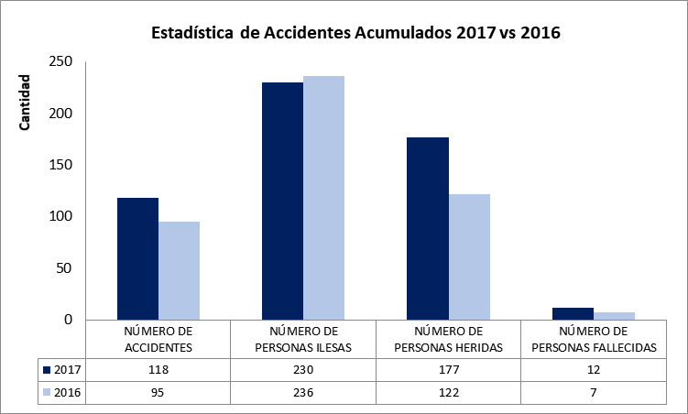
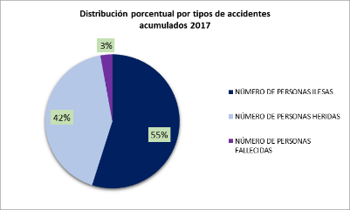
3.b) Aspectos Operativos
A continuación se muestra el número de accidentes de tránsito:
*Desde toma de posesión
Nota: Datos de la Concesionaria
Cuadro N°02: Accidentes
INDICADOR | 2014* | 2015 | 2016 | 2017
Número de accidentes | 5 | 60 | 95 | 118
Número de personas ilesas | 13 | 99 | 236 | 230
Número de personas heridas | 7 | 76 | 122 | 177
Número de personas fallecidas | 1 | 20 | 7 | 12

Slide 23
3.b) Aspectos Operativos
Mantenimiento:
Trabajos de conservación en sub-tramos recibidos:
  ST 6: Dv. Yanacocha – Cajamarca
  ST 8: KM. 1269+000 – San Marcos
  ST12: Huamachuco – Dv. Callacuyan
  ST15: Dv. Otuzco – Trujillo
  ST 16: Ciudad de Dios – Dv. Chilete
  ST 17: Dv. Chilete – Cajamarca
  ST18: Dv. Chilete – Emp. PE-3N
El mantenimiento de campo se realiza contando con el 100% de colaboradores locales.

Slide 24
Actividades ejecutadas durante 2017:

Slide 25
3.b) Aspectos Operativos
Medio Ambiente
En los sub-tramos en Rehabilitación y Mejoramiento:
  Ejecución del Estudio de Impacto Ambiental del EDI
  Ejecución del Plan de Monitoreo de Calidad de Agua, Calidad de Aire y Ruido
  Obtención de Resoluciones Directorales de aprobación de uso de áreas auxiliares.
  En los sub-tramos en Mantenimiento Periódico Inicial:
  Ejecución de la Declaración de Impacto Ambiental del ET
  Ejecución de los Planes de Monitoreo de Agua, Aire y Ruido.
  Obtención de Resolución Directoral para el uso de áreas auxiliares.

Slide 26
3.b) Aspectos Operativos
Seguridad
En la Rehabilitación y Mejoramiento y en el Mantenimiento Periódico Inicial:
  Cumplimiento de Plan de Seguridad y Prevención de riesgos mediante
    Inducción a nuevos colaboradores
    Capacitación constante del personal de obra
    Implementación de Equipos de Protección Personal y Colectivo según norma
En las Unidades de Peajes y Sub-tramos recibidos:
  Implementación de dos (2) Grúas de 5 ton. y dos (2) Ambulancias para atención de los usuarios:
Unidad de Peaje | Grúa | Ambulancia
Menocucho | 1 | 1
Ciudad de Dios | 1 | 1

Slide 27
3.c) Aspectos Económicos y Comerciales
Evolución histórica anual de tráfico e ingresos Unidad Peaje Menocucho:
Unidad de Peaje - Menocucho
Cuadro N°3 Evolución histórica de tráfico e ingresos por peaje en carreteras
Indicador | 2014 | 2015 | 2016 | 2017
Vehículos | 44,260 | 630,359 | 688,290 | 401,128
Livianos | 14,865 | 439,766 | 487,610 | 284,295
Pesados | 29,395 | 190,593 | 200,680 | 116,833
Ingresos (S/) - soles | 513,620.80 | 6,994,789.05 | 7,497,356.10 | 4,430,583.25
Recaudación Livianos (S/) | 225,283.75 | 3,380,190.40 | 3,771,644.95 | 2,186,196.20
Recaudación Pesados (S/) | 288,337.05 | 3,614,598.65 | 3,725,711.15 | 2,244,387.05

Slide 28
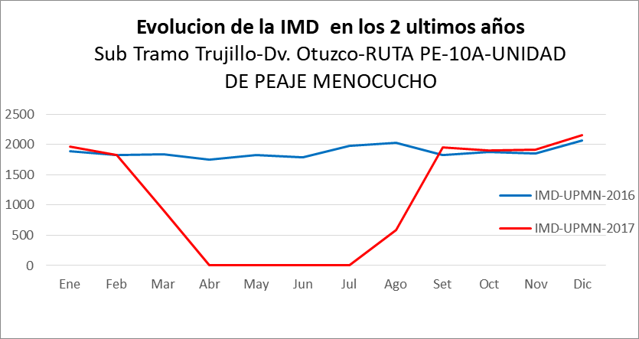
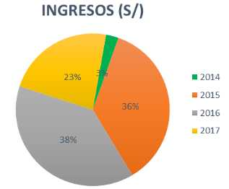
3.c) Aspectos Económicos y Comerciales
Evolución histórica anual de tráfico e ingresos Unidad Peaje Menocucho:

Slide 29
3.c) Aspectos Económicos y Comerciales
Evolución histórica anual de tráfico e ingresos Unidad Peaje Ciudad de Dios:
Unidad de Peaje – Ciudad de Dios
Cuadro N°3 Evolución histórica de tráfico e ingresos por peaje en carreteras
Indicador | 2014 | 2015 | 2016 | 2017
Vehículos | 123,445 | 389,132 | 382,151 | 82,936
Livianos | 68,890 | 229,014 | 242,214 | 49,168
Pesados | 54,555 | 160,118 | 139,937 | 33,768
Ingresos (S/) - soles | 2,285,165.10 | 6,762,684.20 | 5,817,827.25 | 1,429,624.40
Recaudación Livianos (S/) | 358,967.05 | 1,177,779.30 | 1,165,043.65 | 263,188.75
Recaudación Pesados (S/) | 1,926,198.05 | 5,584,904.90 | 4,652,783.60 | 1,166,435.65

Slide 30
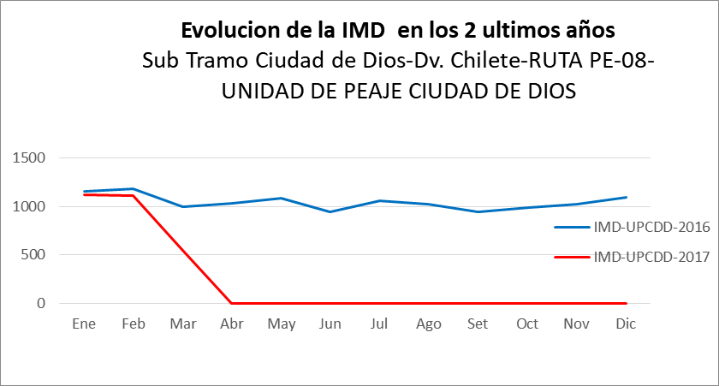
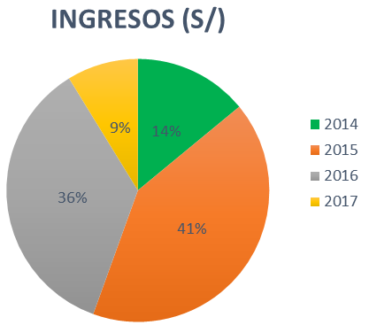
3.c) Aspectos Económicos y Comerciales
Evolución histórica anual de tráfico e ingresos Unidad Peaje Ciudad de Dios:
Nota: Se reinició el cobro en el peaje el 25 de enero del 2018, por indicación del Concedente

Slide 31
3.c) Aspectos Económicos y Comerciales
Evolución histórica anual de reclamos:

Slide 32
3.d) Aspectos Administrativos y Financieros
Pólizas de Seguro Vigentes:

Slide 33
3.d) Aspectos Administrativos y Financieros
Cartas Fianza Vigentes:

Slide 34
4. Objetivos y Agenda de Trabajo para el 2018

Slide 35
4.a) Programación de Inversiones
Estimación de Inversiones por ejecutar del 2018 en adelante: (USD)
Nota: Sujeto a cumplimiento de liberaciones de terrenos por parte del Concedente en la RyM.

Slide 36
4.b) Aspectos Operativos
Operación y Mantenimiento
Colaborar activamente con el Concedente para lograr la pronta entrega de los ocho (08) sub-tramos en las condiciones establecidas en el Contrato de Concesión y poder iniciar la Operación y Mantenimiento (OyM)
Se continuará con los servicios de grúas y ambulancias
Atención de incidentes y emergencias

Slide 37
4.c) Aspectos Económicos y Comerciales
Proyecciones de tráfico e ingreso para el año 2018
Unidad de Peaje – Ciudad de Dios
Cuadro N°3 Proyecciones para el 2018
Indicador | Proy. 2018
Vehículos | 401,259
Livianos | 254,325
Pesados | 146,934
Ingresos (S/) - soles | 6,108,718.61
Recaudación Livianos (S/) | 1,223,295.83
Recaudación Pesados (S/) | 4,885,422.78
Unidad de Peaje - Menocucho
Cuadro N°3 Proyecciones para el 2018
Indicador | Proy. 2018
Vehículos | 722,705
Livianos | 511,991
Pesados | 210,714
Ingresos (S/) - soles | 7,872,223.91
Recaudación Livianos (S/) | 3,960,227.20
Recaudación Pesados (S/) | 3,911,996.71

Slide 38
4.d) Problemas que podrían afectar al desarrollo de la Concesión
Problemas de liberación efectiva de predios en sub tramos de RyM
Solución de interferencias
Trámite oportuno de aprobación de soluciones definitivas a Emergencias Viales y a Puntos Críticos y Vulnerables
Posibles condiciones climáticas desfavorables

Slide 39
4.e) Aspectos que existen para resolver con el Concedente
  Falta de pago y liberación de terrenos en sub tramos de RyM y entrega de terrenos en emplazamientos para nuevas Unidades de Peaje
  Solución de sectores críticos y/o vulnerables, y soluciones definitivas de emergencias viales
  Reconocimiento de Sectores Críticos y Vulnerables no incluidos en el Expediente Técnico Inicial del MPI (presentado 2014)
  Adelantar en lo posible culminación de los trabajos del MPI con apoyo de Concedente y Regulador
  Acordar el tratamiento de zonas urbanas
  Solución a ubicación y saneamiento de Unidad de Peaje Menocucho
    (El terreno sobre el que se ubica es alquilado por el Concedente)
  Aprobar Expedientes Técnicos de nuevas Unidades de Peaje
  Entrega y aceptación parcial y/o total de las obras de RyM y trabajos del MPI concluidos
  Puesta en servicio de obras de RyM y trabajos recibidas de MPI (parciales o totales)

Slide 40
4.f) Aspectos en los cuales y a criterio del Concesionario la articulación con OSITRAN será clave en el 2018
Reconocimiento de avances en el MPI y aplicación de propuestas típicas incluidas en expediente adecuándolos a la necesidad real
Mantener una coordinación constante y fluida en los diversos niveles entre Concedente y Regulador

Slide 41
5. Otros aspectos relacionados a la Concesión

Slide 42
Impacto sobre el desarrollo en la zona
Contratación de mano de obra local (en RyM y MPI)
  1500 empleos directos
  5000 empleos indirectos
Incremento considerable de actividad económica en la zona
Mejora de condiciones de la infraestructura con impacto en reducción de tiempos de viaje

Slide 43
6. Conclusiones

Slide 44
La Concesionaria viene cumpliendo sus obligaciones contractuales
La Concesionaria ha elaborado y viene aplicando su Programa de Conservación de Infraestructura
La Concesionaria presenta una estructura organizacional para cumplir con todos y cada uno de sus compromisos:
  La Rehabilitación y Mejoramiento en ejecución
  El Mantenimiento Periódico Inicial en ejecución
  Contratación de personal local y equipo para Conservación Rutinaria

Slide 45
Metas para el 2018
En la Rehabilitación y Mejoramiento
Colaboración con el Concedente en la liberación de terrenos para ejecución de obras
Culminación de las obras de Rehabilitación y Mejoramiento en el plazo previsto
En el Mantenimiento Periódico Inicial
Culminación de los trabajos de Mantenimiento Periódico Inicial en el plazo previsto

Slide 46
Metas para el 2018
En la Conservación Rutinaria
Acordar con el Concedente entrega de sub tramos que no cumplen los Niveles de Servicio contractuales
Unidades de Peajes
Saneamiento de terreno de Unidad de Peaje Menocucho

Slide 47
Anexo
Panel Fotográfico

Slide 48
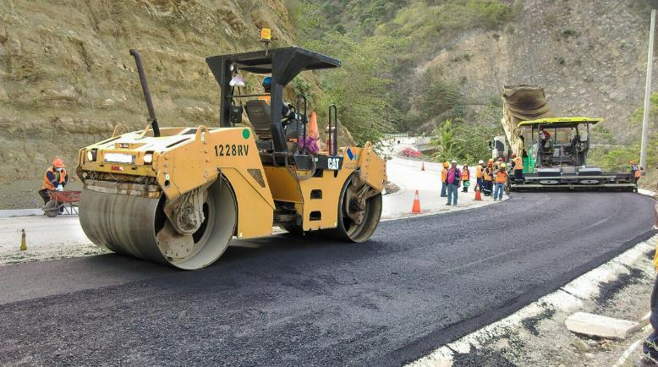
Sub Tramo ST01: Cutervo - Chiple
Mezcla asfáltica en caliente

Slide 49
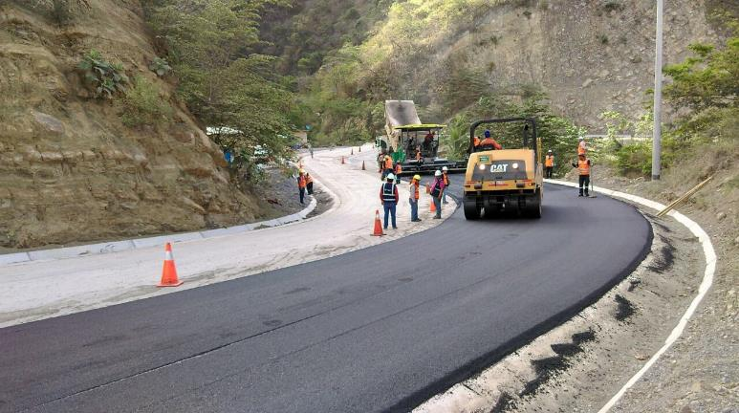
Sub Tramo ST01: Cutervo - Chiple
Mezcla asfáltica en caliente

Slide 50
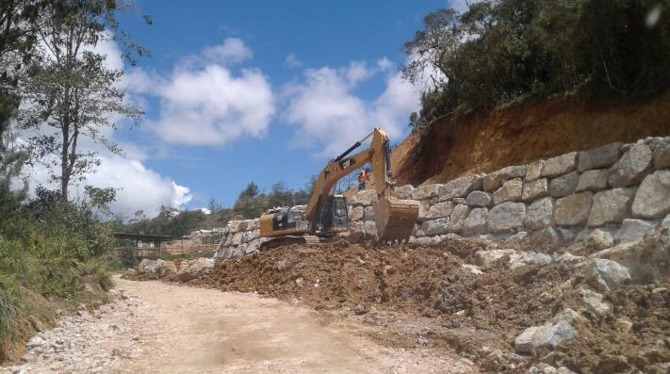
Sub Tramo ST01: Cutervo - Chiple
Construcción de Muro Escollera Km 37

Slide 51
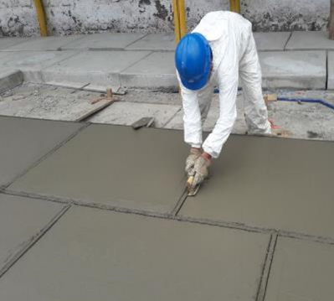
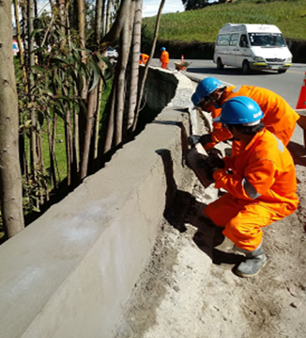
Sub Tramo ST06: Dv. Yanacocha – Cajamarca
Ejecución de cruces peatonales y reparación muros concreto

Slide 52
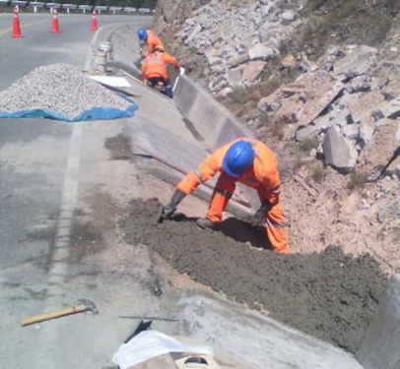
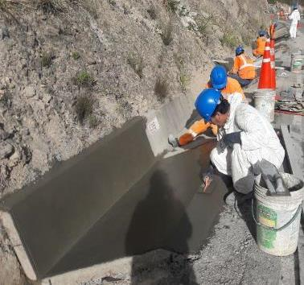
Sub Tramo ST08: km 1269+000 – San Marcos
Reparación de paños de cunetas

Slide 53
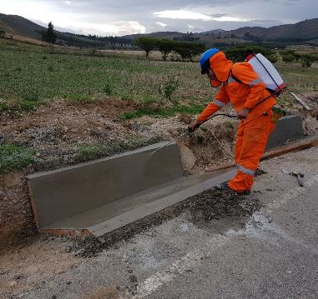
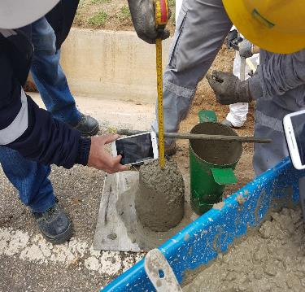
Sub Tramo ST08: km 1269+000 – San Marcos
Reparación de paños de cunetas

Slide 54
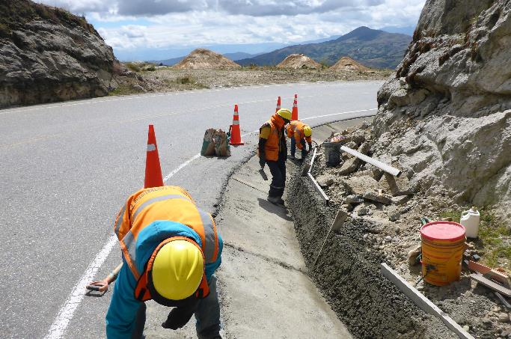
Sub Tramo ST12: Huamachuco – Dv. Callacuyán
Reparación de paños de cunetas

Slide 55
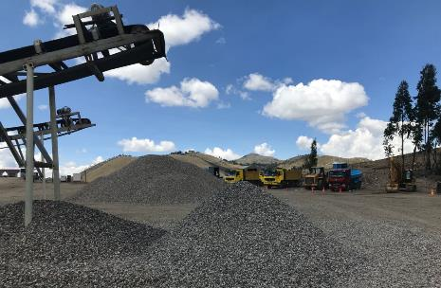
Sub Tramo ST12: Huamachuco – Dv. Callacuyán
Procesado de áridos

Slide 56
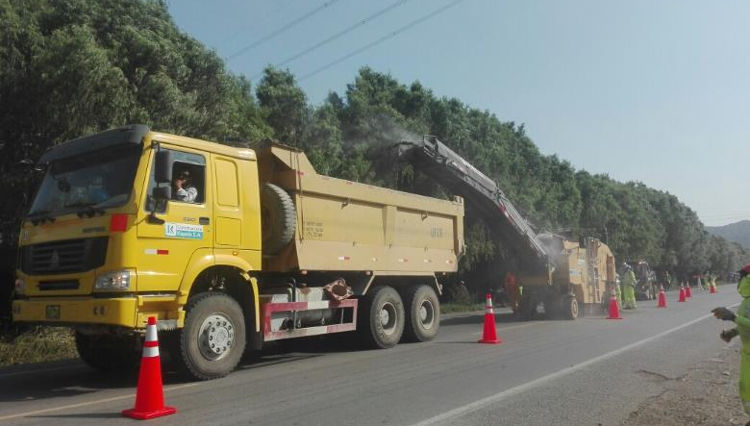
Sub Tramo ST15: Trujillo – Dv. Otuzco
Fresado de carpeta asfáltica

Slide 57
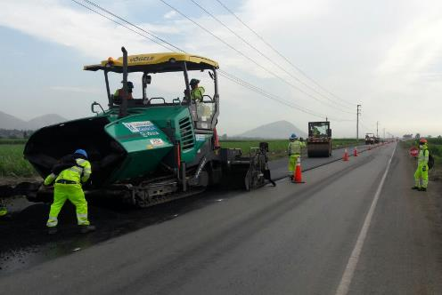
Sub Tramo ST15: Trujillo – Dv. Otuzco
Mezcla asfáltica en caliente

Slide 58
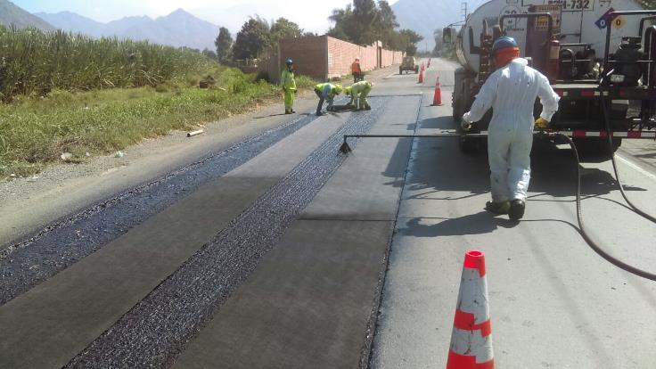
Sub Tramo ST15: Trujillo – Dv. Otuzco
Riego de liga

Slide 59
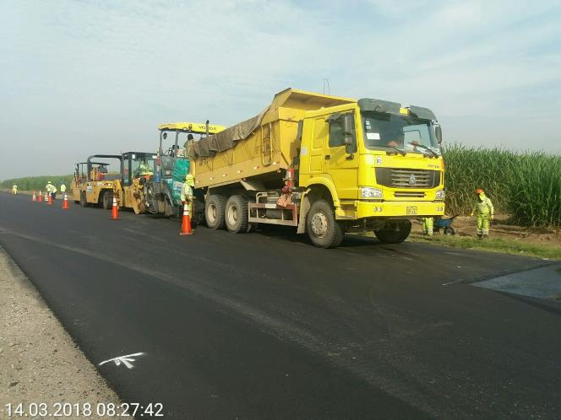
Sub Tramo ST15: Trujillo – Dv. Otuzco
Tren de asfalto – Mezcla asfáltica en caliente

Slide 60
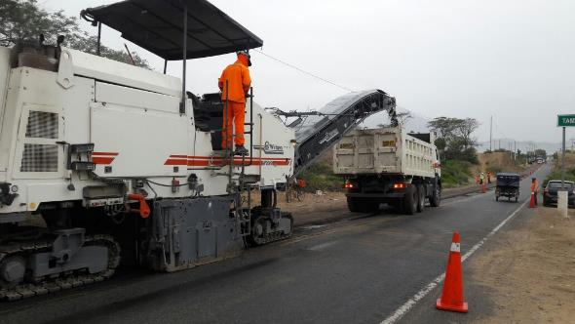
Sub Tramo ST16: Ciudad de Dios – Dv. Chilete
Trabajos de fresado de carpeta asfáltica

Slide 61
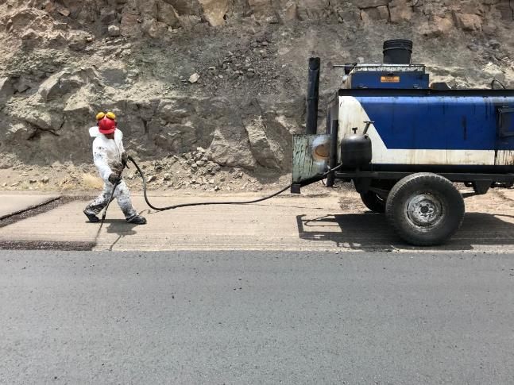
Sub Tramo ST16: Ciudad de Dios – Dv. Chilete
Imprimación Asfáltica

Slide 62
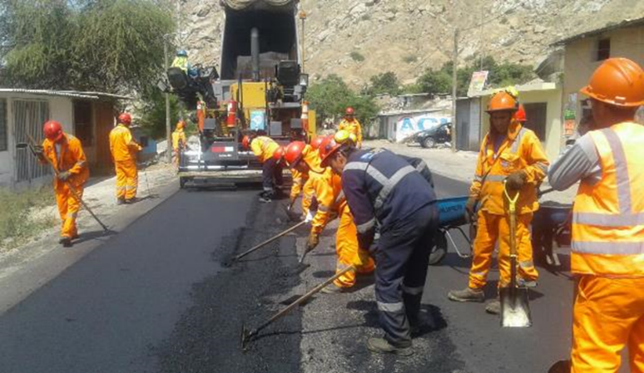
Sub Tramo ST16: Ciudad de Dios – Dv. Chilete
Mezcla asfáltica en caliente

Slide 63
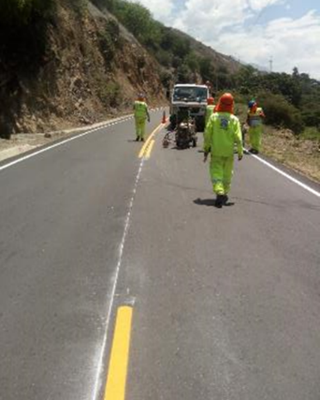
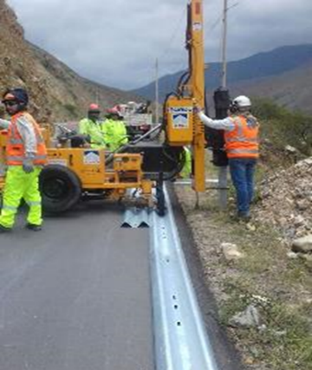
Sub Tramo ST17: Dv. Chilete – Cajamarca
Reposición de Marcas en pavimento e instalación de guardavías

Slide 64
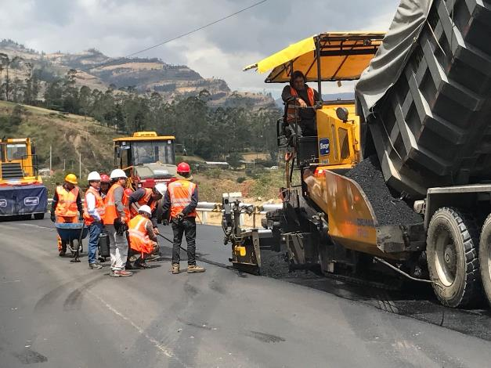
Sub Tramo ST17: Dv. Chilete – Cajamarca
Mezcla asfáltica en caliente

Slide 65
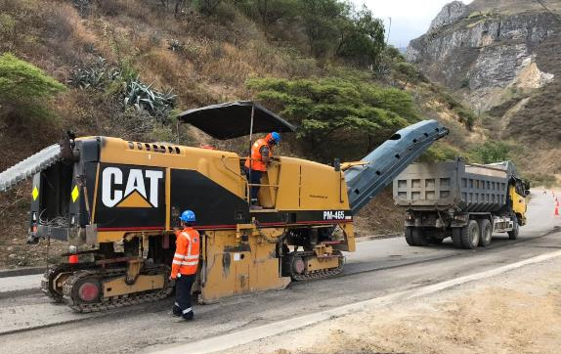
Sub Tramo ST17: Dv. Chilete – Cajamarca
Fresado de carpeta asfáltica

Slide 66
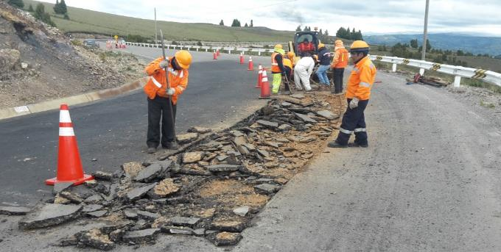
Sub Tramo ST18: Dv. Chilete – Emp. PE-3N
Trabajos de Bacheo

Slide 67
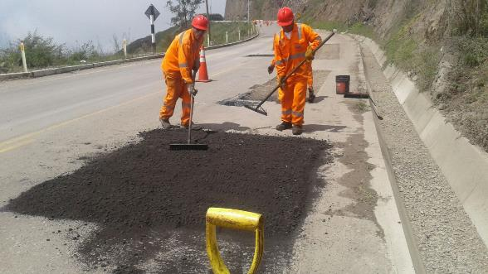
Sub Tramo ST18: Dv. Chilete – Emp. PE-3N
Trabajos de Bacheo

Slide 68

Sub Tramo ST18: Dv. Chilete – Emp. PE-3N
Ejecución de Tratamiento Slurry Seal

Slide 69
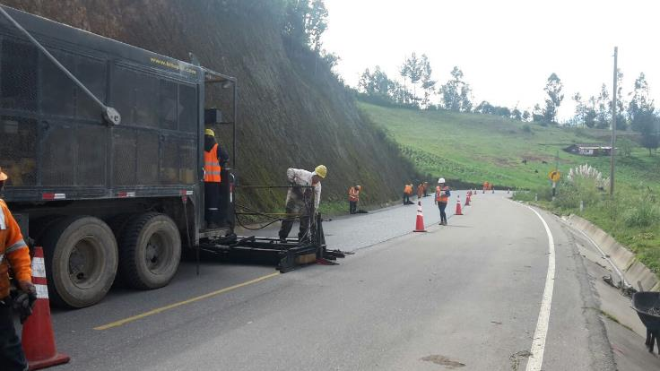
Sub Tramo ST18: Dv. Chilete – Emp. PE-3N
Ejecución de Tratamiento Slurry Seal

Slide 70
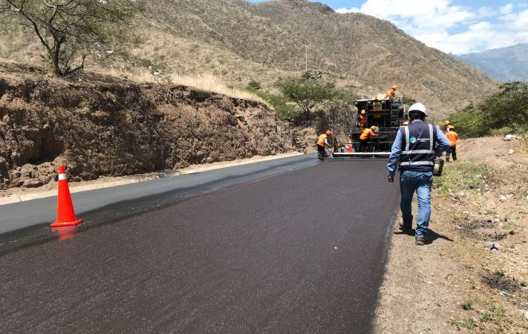
Sub Tramo ST18: Dv. Chilete – Emp. PE-3N
Ejecución de Tratamiento Slurry Seal

Slide 71
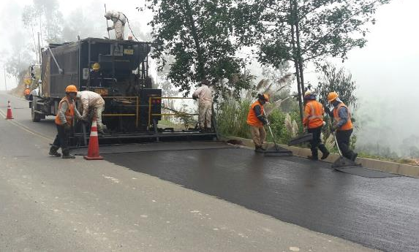
Sub Tramo ST18: Dv. Chilete – Emp. PE-3N
Ejecución de Tratamiento Slurry Seal

Slide 72
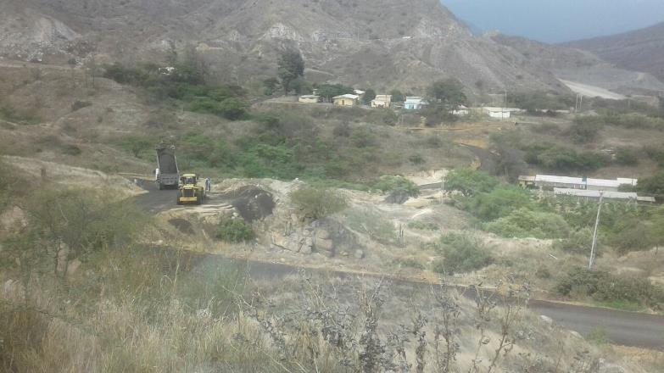
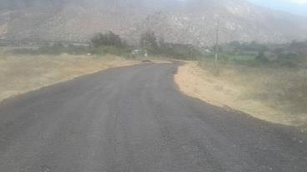
Donación de Material Excedente de Fresado
Ayuda Social: Colocación en veredas y rutas secundarias

Slide 73
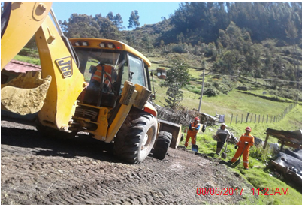
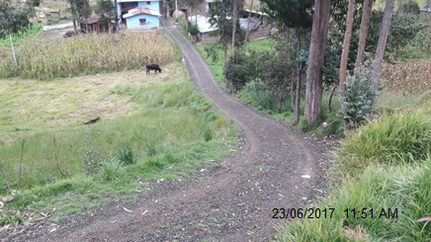
Donación de Material Excedente de Fresado
Ayuda Social: Colocación en veredas y rutas secundarias

Slide 74
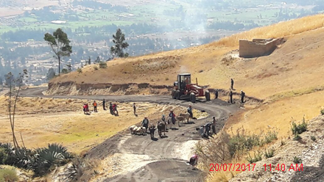
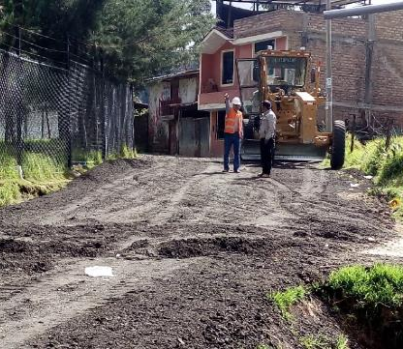
Donación de Material Excedente de Fresado
Ayuda Social: Colocación en veredas y rutas secundarias

Slide 75
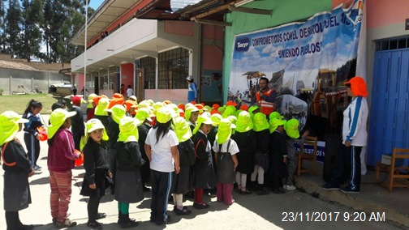
Charlas de seguridad vial y primeros auxilios
Institución Educativa N°82073- Matara

Slide 76
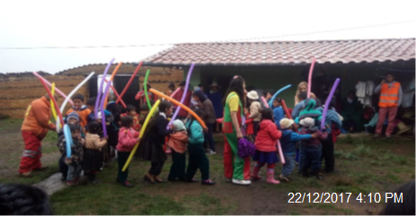
Trabajos de socialización con población local
Evento: Chocolatada Navideña 2017-2018

Slide 77
Gracias por su Atención

